Slide 1


Progetto F2A Laundry Service
Programmazione ad Oggetti ed Ingegneria del software 2024/2025
Fabio Colombo
Andre Giovanni Padovano
Andrea Daglio

Slide 2
Agenda
Introduzione
UML di dominio
Casi d’uso e diagramma
DAO Pattern Design
Librerie Utilizzate
Modello ER
Modello architetturale
Unified Process
Pattern utilizzati
Titolo Presentazione

Slide 3
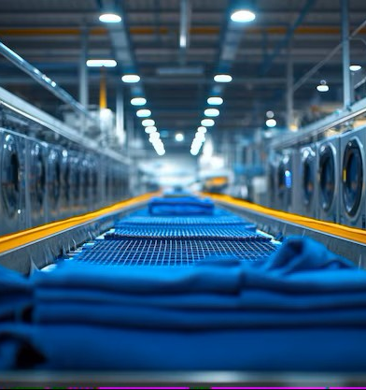
Introduzione
Cos’è F2A Laundry Service?
F2A Laundry Service è una soluzione innovativa nata per trasformare la vecchia esperienza della classica lavanderia a gettoni in qualcosa di più comodo e user-friendly
Idea e obiettivi
La piattaforma di F2A è stata pensata per garantire ai futuri clienti un servizio presso cui prenotare, depositare e ritirare i propri capi.

Slide 4
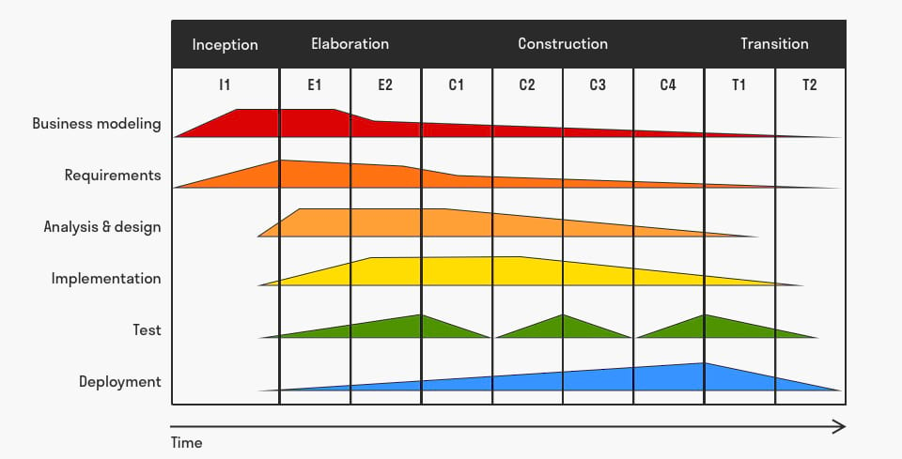
Progettazione: Unified Process
Abbiamo sfruttato il modello di progettazione UP avendo la necessità di affrontare le fasi di ciclo di vita del prodotto finale in modo iterativo e incrementale

Slide 5
Progettazione: Unified Process
- Studio di Fattibilità
MILESTONE: Proseguire con il progetto
- prima stesura dei documenti: -Di visione - Di Specifica dei Requisiti - Dei Casi D’uso (anche diagramma)
- Scelta Architettura: MVC ibrida
MILESTONE: Architettura del ciclo di vita
- sviluppo componenti
- implementazione funzionalità
- test di unità
MILESTONE: prima beta
Il sistema non è ancora stato reso disponibile all’utente finale

Slide 6
Linguaggi e librerie utilizzate
Java SE 22 : per la stesura del codice
Javax.swing e javax.awt: per la creazione dell’interfaccia grafica
Junit 4.1 : per fase di testing del sw
mySql-Connector j 8.0.19: per garantire la persistenza dei dati attraverso una connessione locale a database

Slide 7




Casi d’uso
Registrazione/Login
Deposito e ritiro capi
Lavorazione Capi
Manutenzione macchinari
Consultazione + svolgimento ticket
Registrazione/Login presso un totem all’interno di un negozio F2AService
Fase di prelevamento di un capo e redazione prenotazione per la lavorazione dello stesso + ritiro da parte del cliente del capo presso un negozio
Capo attraversa diverse fasi di lavorazione all’interno della sede centrale
Manutenzione in seguito a guasti imprevisti sulle stazioni
Attività di ritiro/consegna dei capi prima e dopo la lavorazione degli stessi

Slide 8
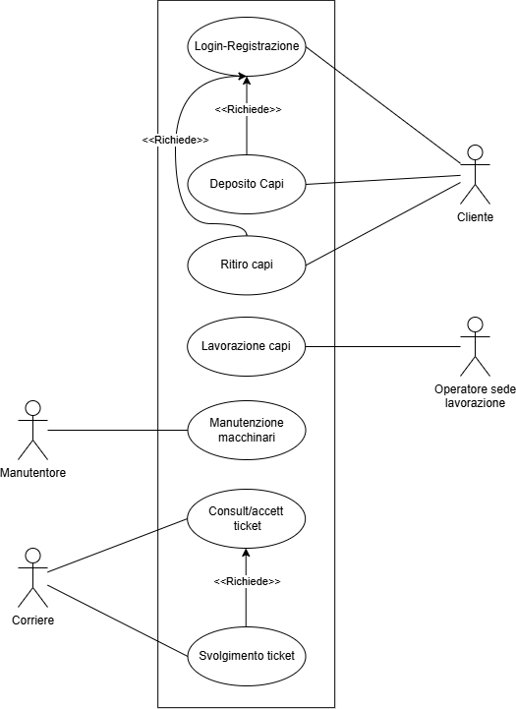
Diagramma dei casi d’uso

Slide 9
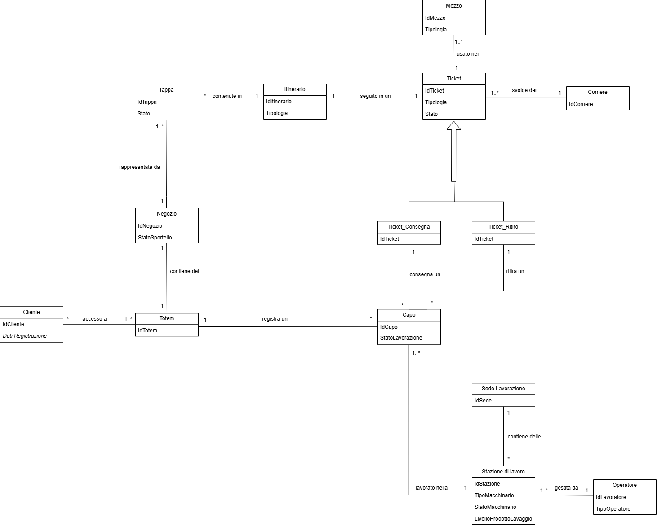
Diagramma di dominio

Slide 10
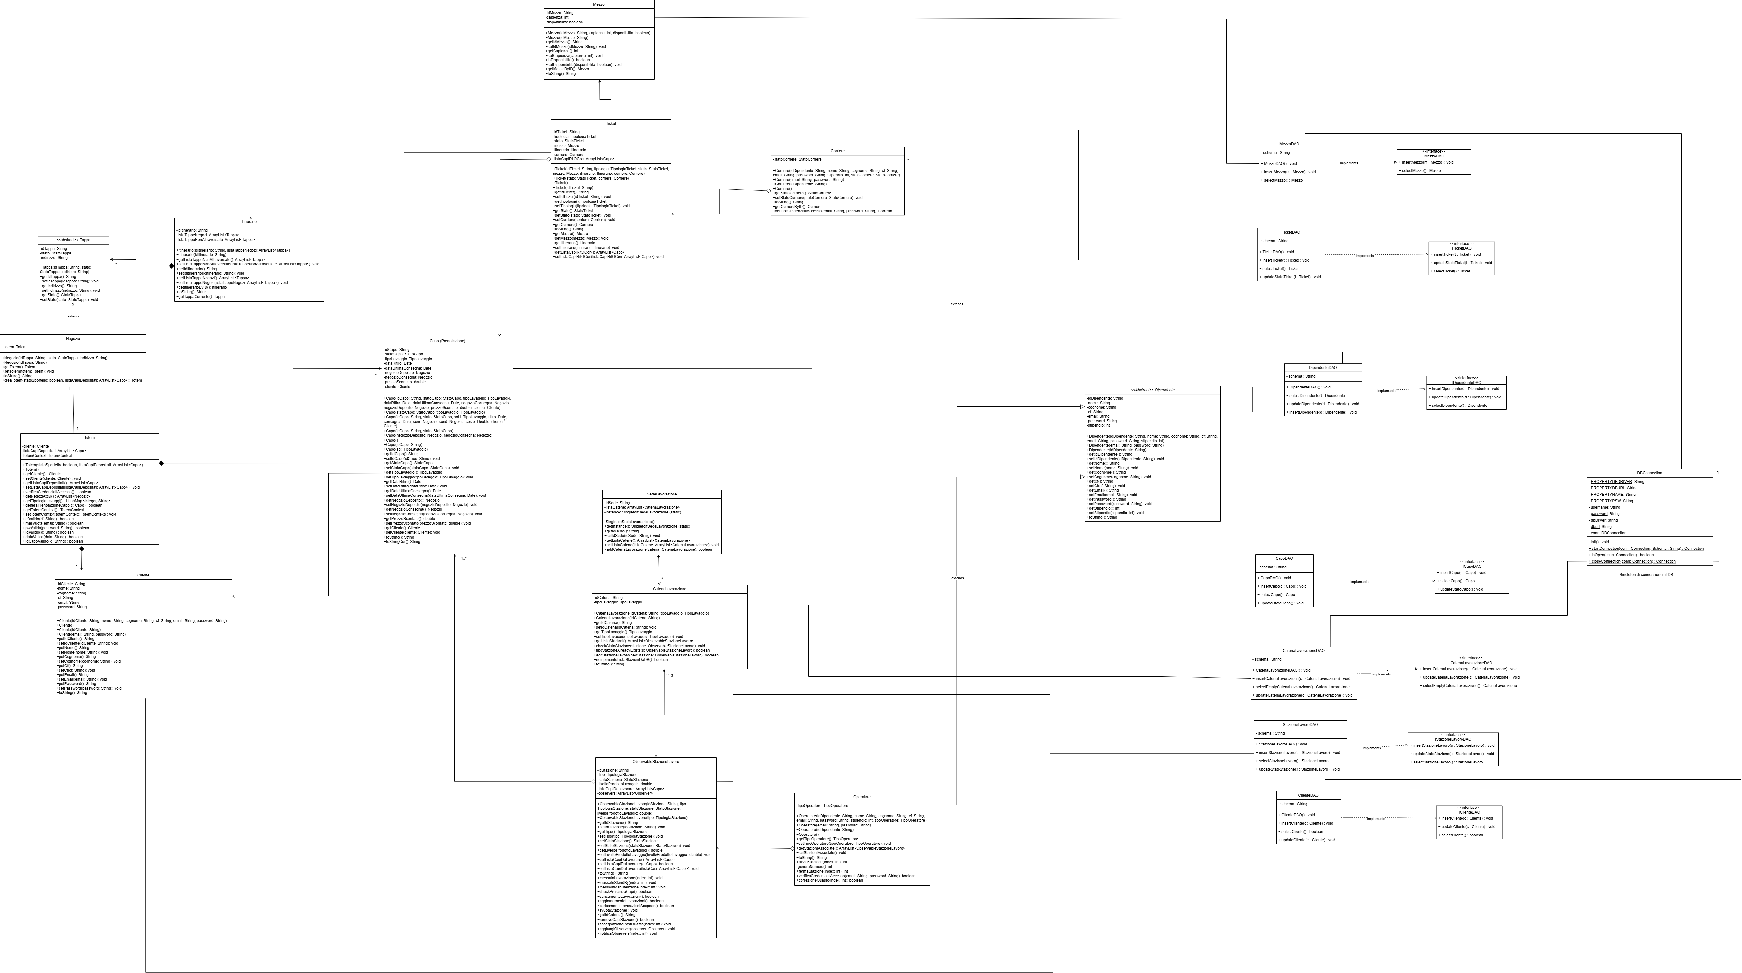
Diagramma delle classi

Slide 11
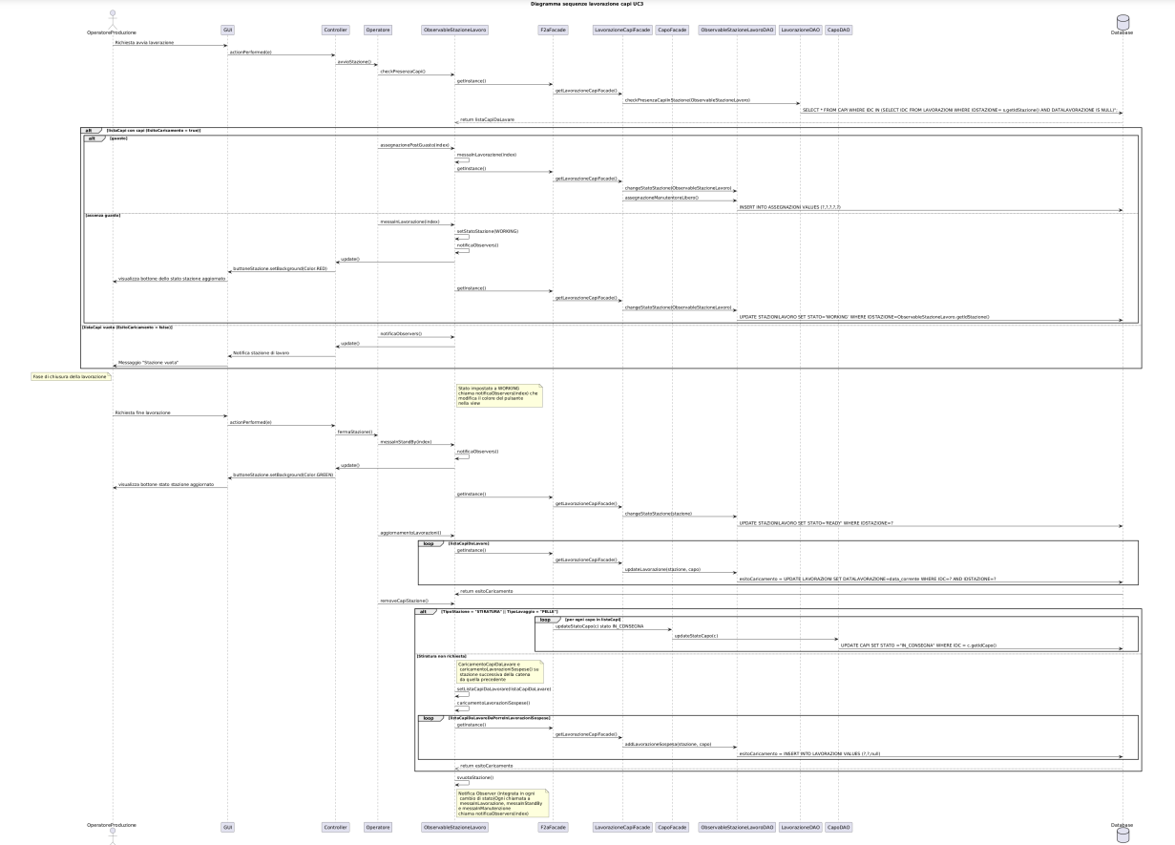
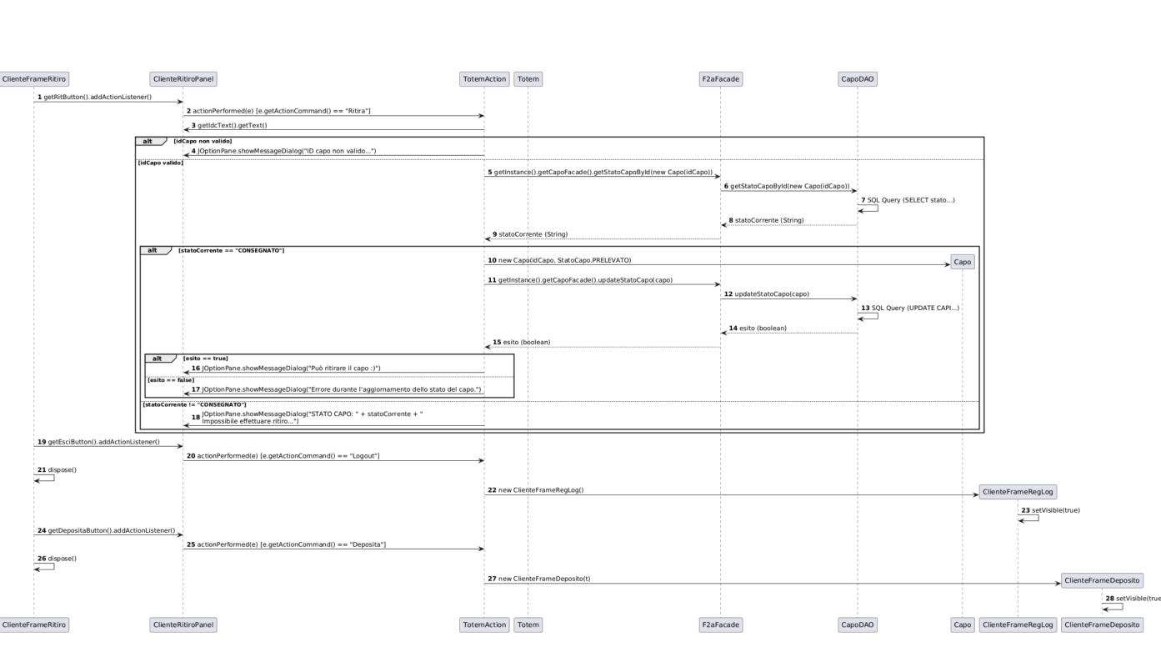
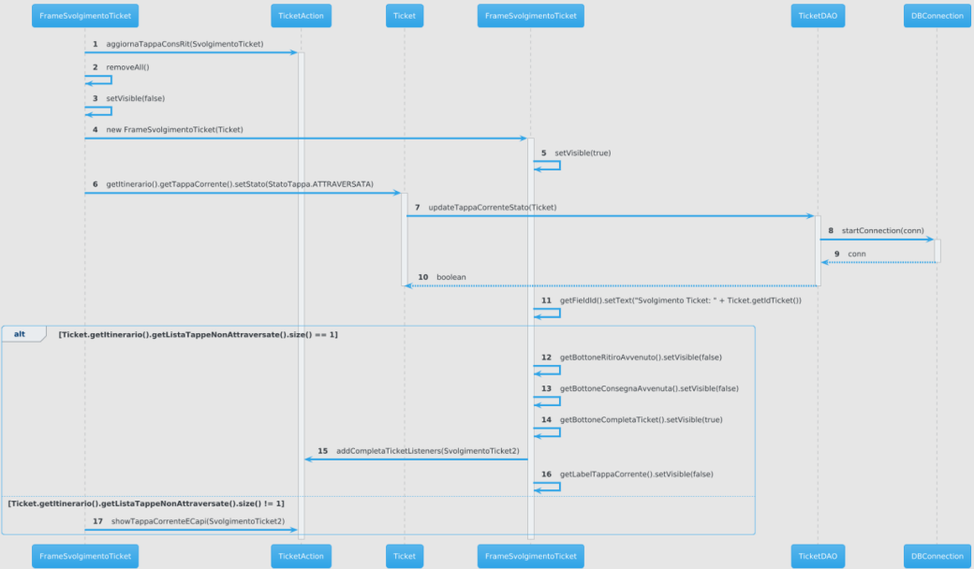
Diagrammi di sequenza

Slide 12
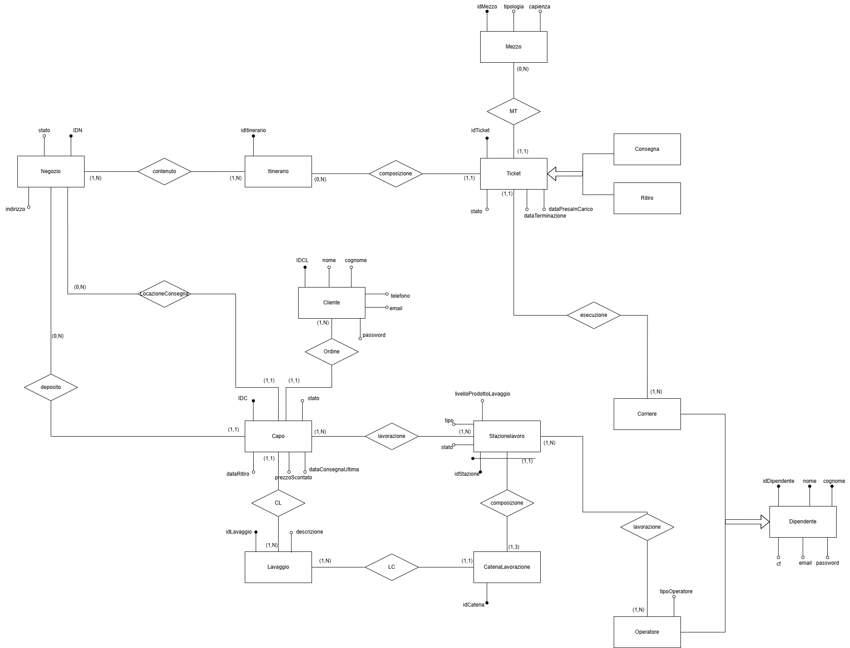
Diagramma ERA

Slide 13
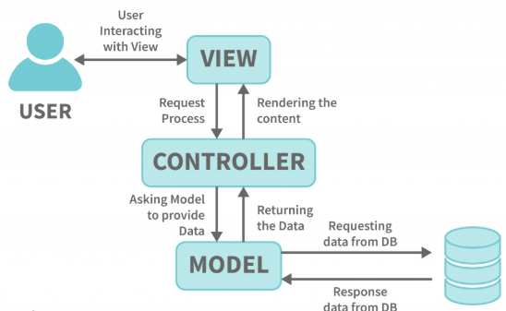
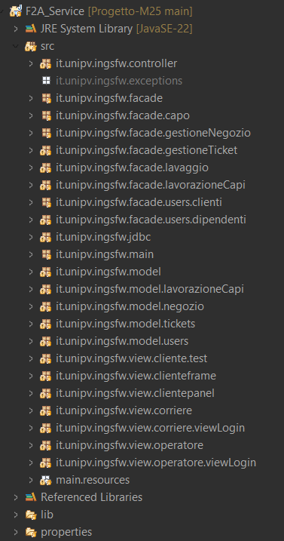
Architettura MVC
Separazione efficiente tra:
Logica di modello
View
Controller
Vantaggi:
Modularità;
Scalabilità
Protected Variation

Slide 14
Pattern GoF utilizzati
FACADE : usato per proteggere gli elementi di dominio(stabili) da quelli più variabili nel tempo come le classi DAO e le view.
SINGLETON : usato per rappresentare l’esistenza di un’unica sede di lavorazione, e come scelta progettuale per F2aFacade;
OBSERVER : usato per notificare il cambio di stato delle stazioni nel modello alle view attraverso il controller
STRATEGY : abbiamo usato i pattern Strategy per favorire una maggiore estendibilità del codice nell’eventualità si voglia cambiare/aggiungere tipi di scontistica in fase di prenotazione di
una qualche lavorazione di un capo.
FACTORY : utilizzato per costruzione della strategy per la scontistica e per
la costruzione delle classi DAO.

Slide 15
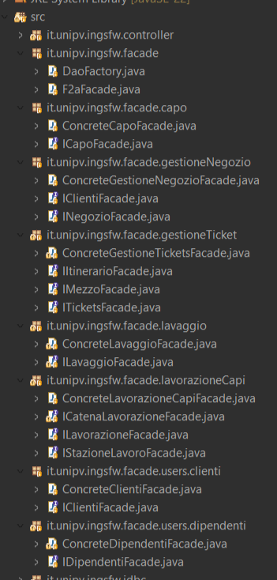
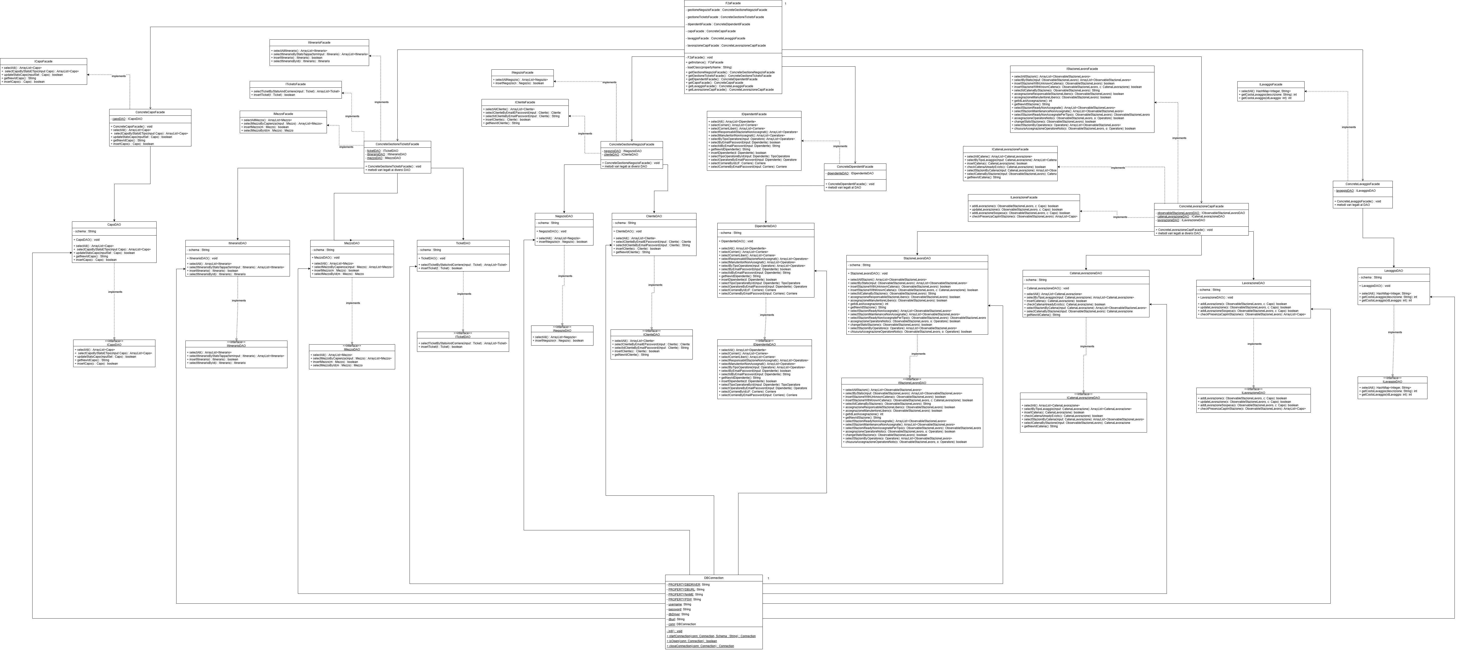
Pattern FACADE
Il pattern FACADE si propone di risolvere il problema dell’accoppiamento tra singoli elementi di un sotto-sistema complesso mediante la definizione di un oggetto facciata.
In questo caso F2aFacade si pone come intermediario tra i DAO (che si affacciano sul livello di persistenza) e i vari oggetti, così facendo si nasconde a questi ultimi una logica potenzialmente complessa e variabile.

Slide 16
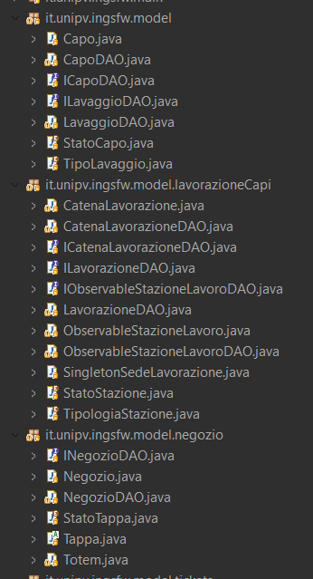
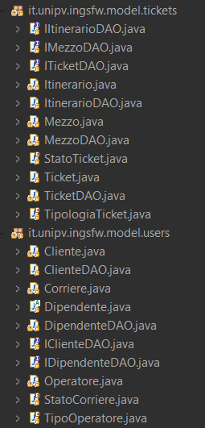
DAO Design Pattern
Il pattern DAO prevede un oggetto di dominio che esponga le informazioni da rendere persistenti e un interfaccia che definisca alcuni metodi, quest’ultima verrà poi implementata dalle varie classi che connettono il dominio con lo specifico database.

Slide 17
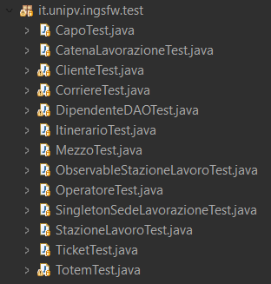
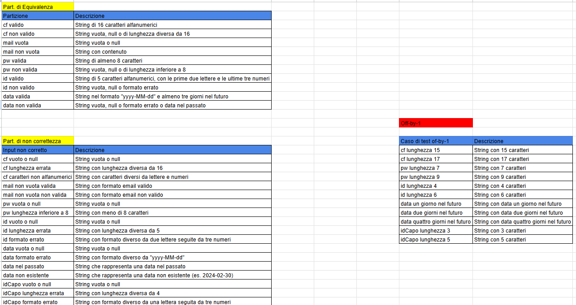
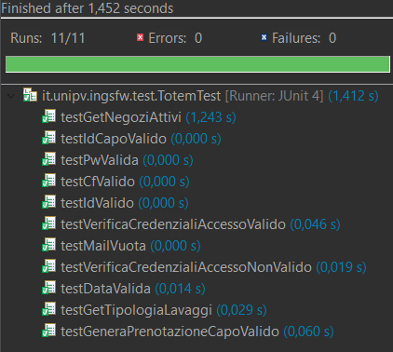
Testing
Utilizzando la libreria Junit 4, abbiamo creato dei test sulle classi sw di dominio per assicurarci che i metodi fondamentali del programma funzionino come previsto in risposta alle azioni principali che verranno intraprese nel corso dell’esecuzione del programma stesso.

Slide 18
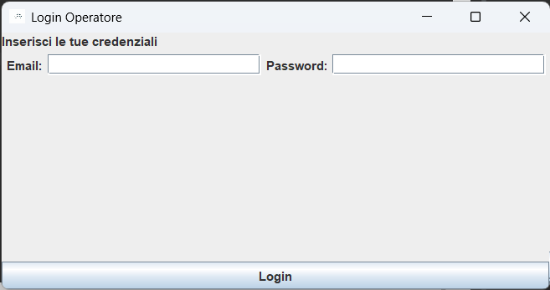
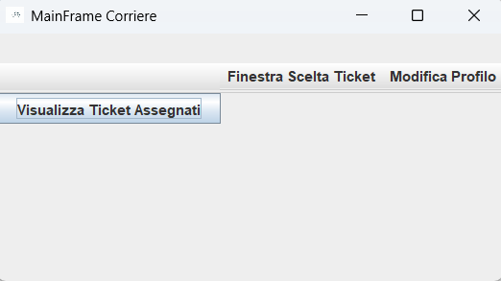
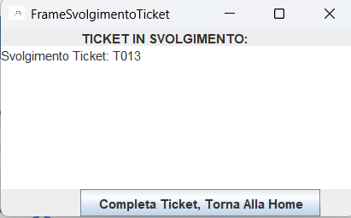
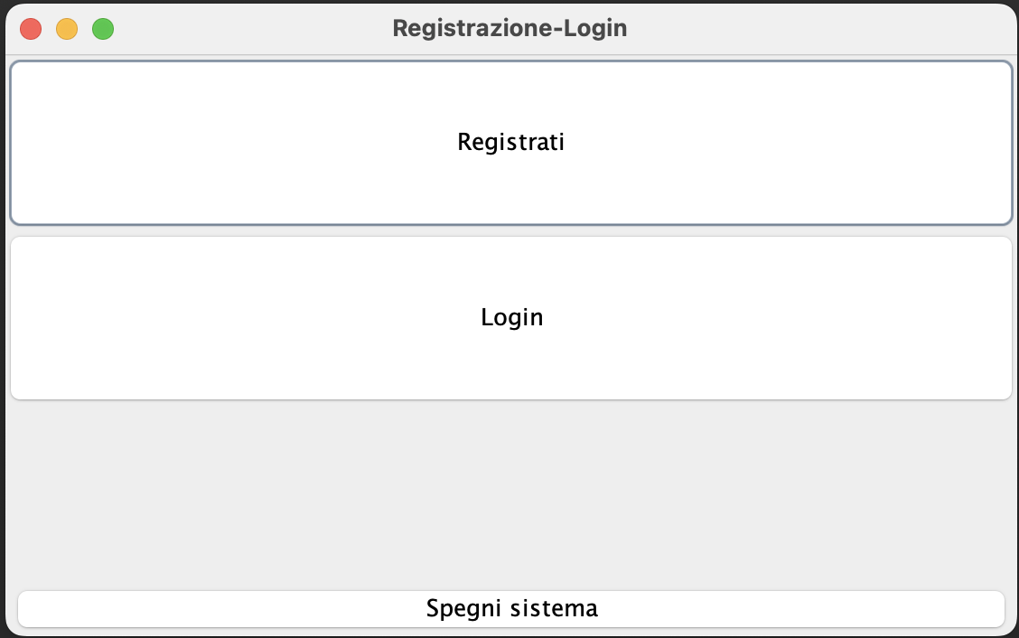
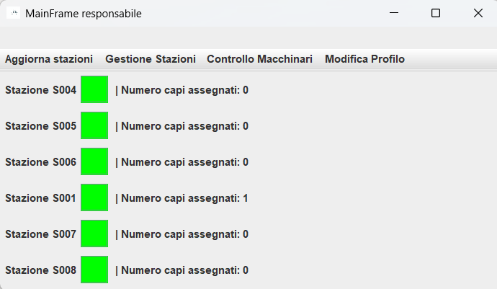
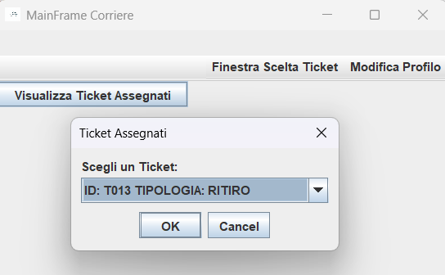
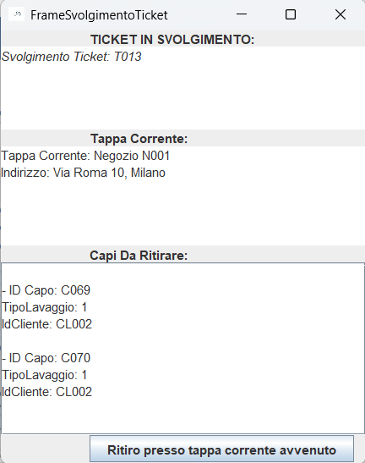
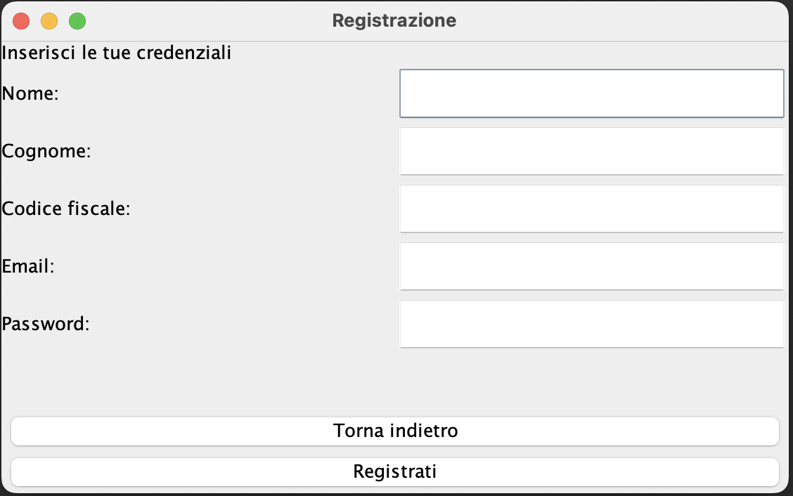
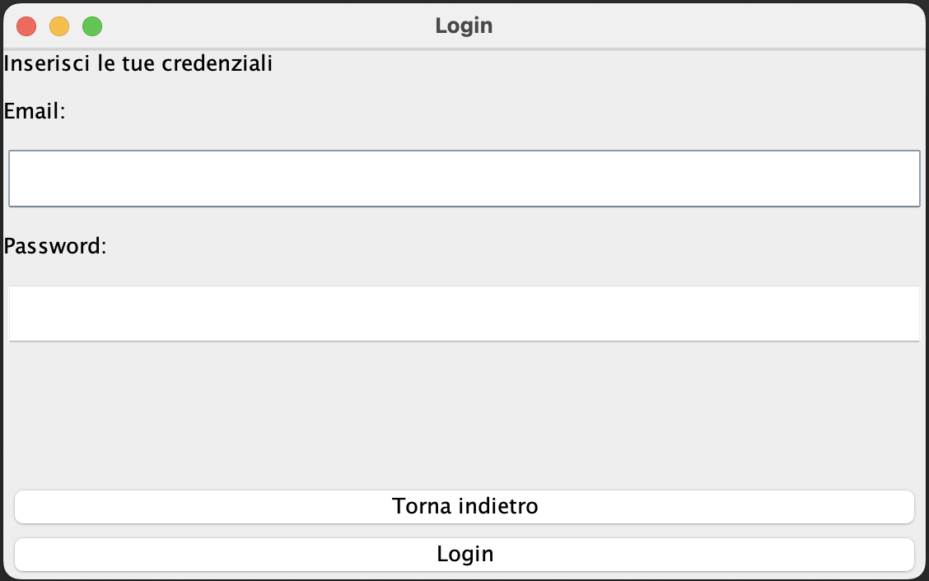
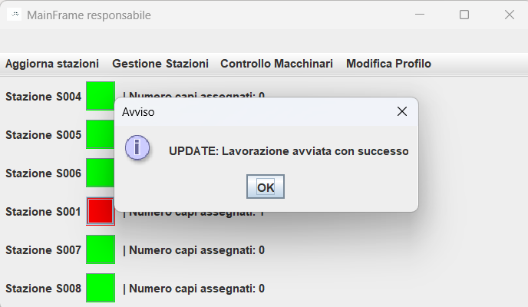
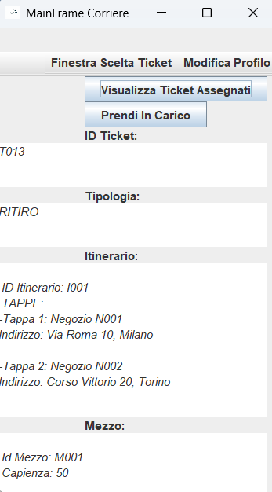
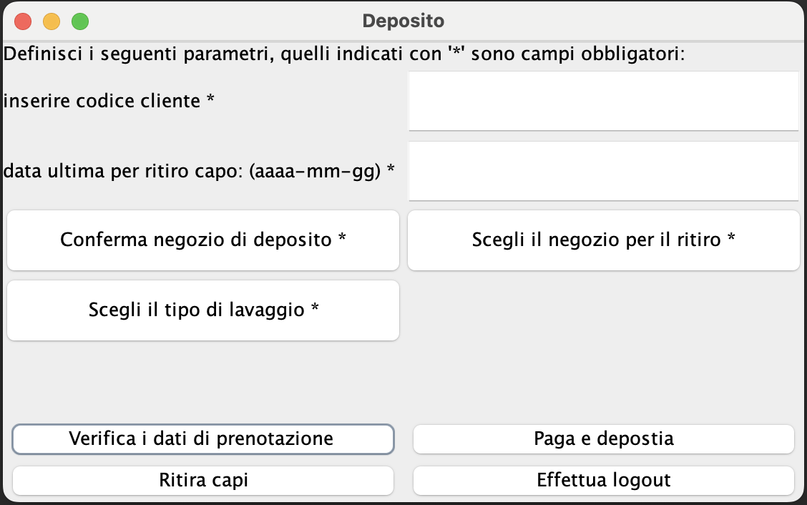
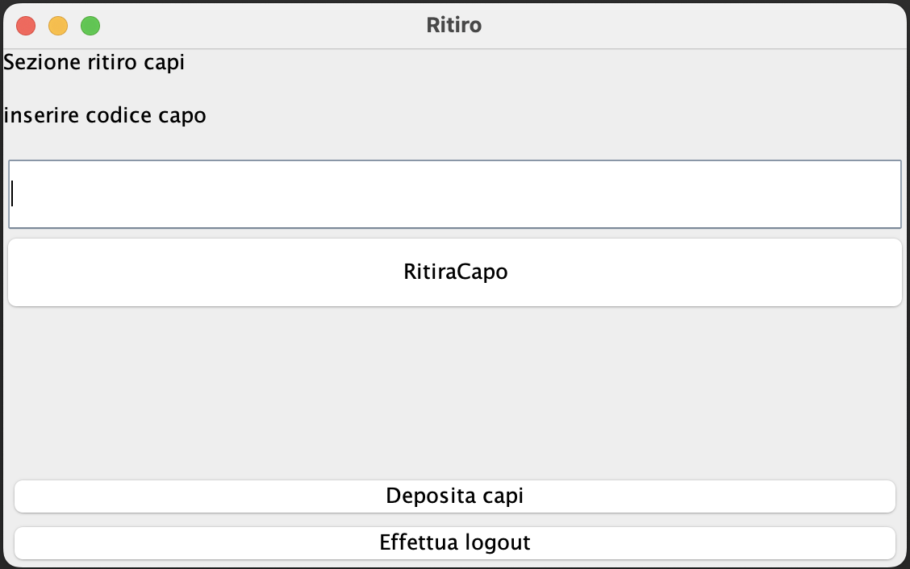
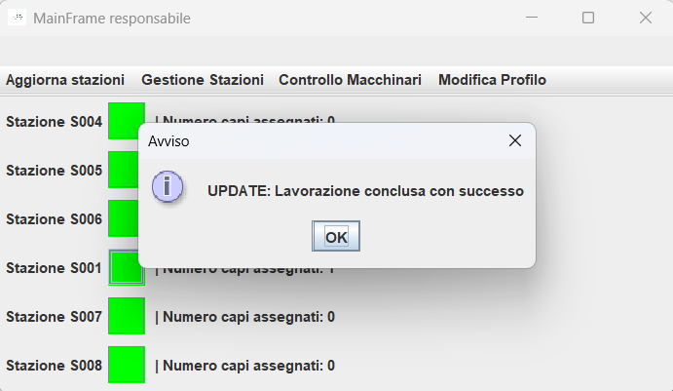
GUI implementate
UC5 e UC6
UC1 e UC2
UC3

Slide 19




Grazie
Fabio Colombo
Andrea Giovanni Padovano
Andrea Daglio

